Slide 1
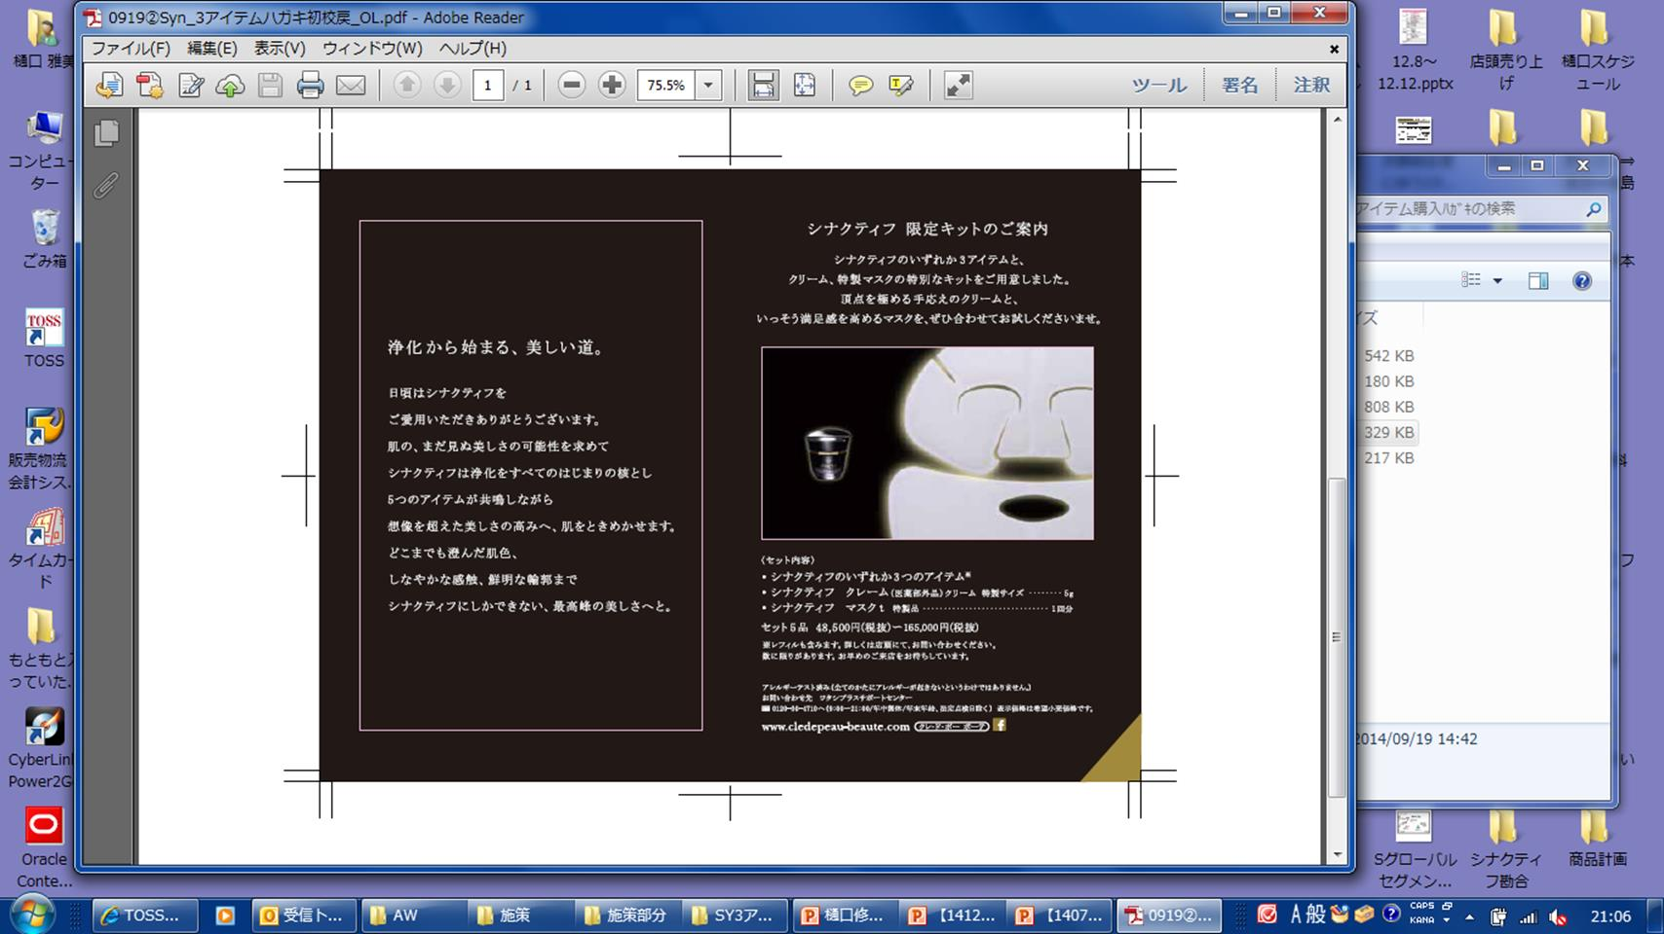
19年1月度＿シナクティフ3アイテム購入促進策
名称 | ３アイテム購入促進策
ねらい | シナクティフの効果を最大限に発揮する５アイテム使用を積極的に紹介。 ３～５アイテムでの購入促進･愛用者の定着につなげる
実施店 | デパートシナクティフ取扱全店
活用期間 | ２０１８年１２月２１日～（無くなり次第終了）
内容 | ３アイテム以上お買い上げで、クリーム特製サイズ（５ｇ）を進呈。 ※５アイテムに加え、リチュールソワンイユー、ローズシナクティフも含む ＜セット内容＞ ・クリームレプリカ特製サイズ（５ｇ） ・マスク １枚
※ｲﾒｰｼﾞ

